Slide 1



Novel Clinical Strategies in NSCLC
May 9-10, 2019
Policlinico Umberto I
Rome
Computational modeling: the example of brain metastasis
in NSCLC
Pr. Dominique Barbolosi
SMARTc - Pharmacokinetics Unit Inserm S_911 & APHM
Notes:
Voglio ringraziare assai il Professore Matao per la sua invitazione, sono veramente felice di essere qui.
Voglio ancu rassicurare gli ascoltatori ho cancellato tutte le formule di matematica, io so bene che la parolla matematica produce preoccupazione…
come diceva il famoso scrittore Voltaire la migliore maniera di annoiare tutto mondo è di volere dire tutto
dunque non diro tutto

Slide 2
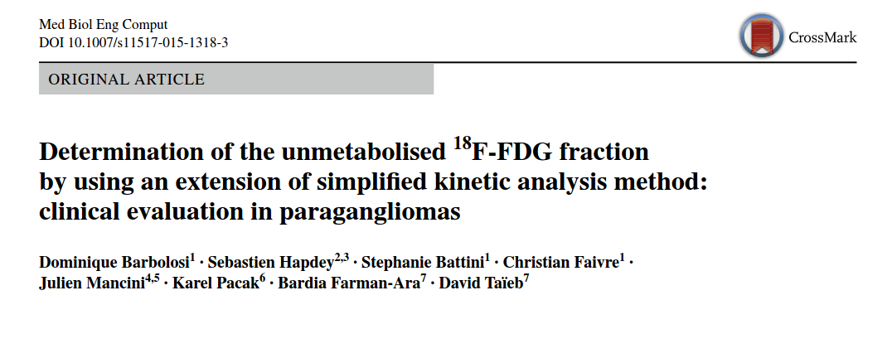
How to better quantify FDG-fixation ?

Slide 3
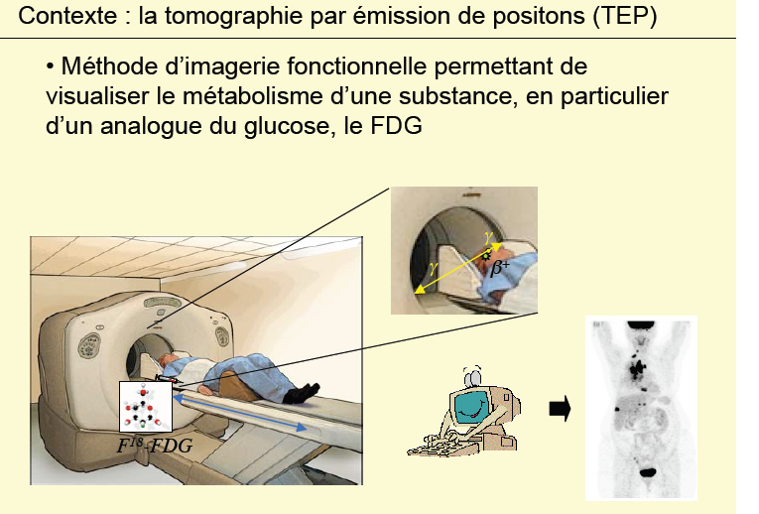
PET (positron emission tomography, functional imagery)

Slide 4
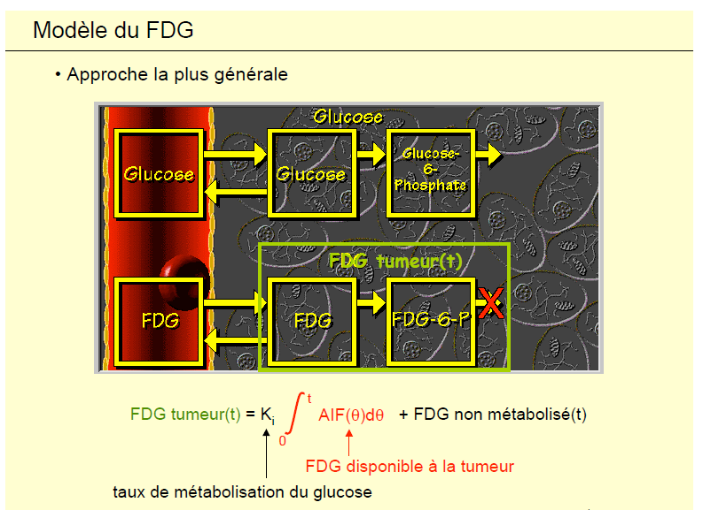

Slide 5

SUV: approximations and simplifications
Tumor FDG (t)
t
+ unmetabolized FDG (t)
= K_{i}
AIF(θ)dθ
0
FDG made available to tumor
Glucose metabolic rate
SUV =
Tumor (t). – unmetabolized FDG
K_{i} =
t
~ injected dose / dilution volume
~ injected dose/patient weight
AIF(θ)dθ
0
Not very informative
More informative
T80 = Time for 80% of the FDG is metabolized
Notes:
It is important to understand the approximations underlying the use of simplified model.
When estimating GMR in tumors, the full kinetic model can be summarized as shown here. The FDG uptake in tumor, which is a function of time, results from the metabolization of part of the FDG made available to the tumor, plus some unmetabolized FDG. So Ki can be calculated using this equation.
When calculating an SUV, the unmetabolized FDG is neglected first, and the FDG available to the tumor is assumed to be equal to the total activity injected to the patient divided by the patient volume, which is taken as equal to the patient weight. Finally, the time dependency is neglected, assuming acquisition is performed at equilibrium.
Obviously, these approximations will make SUV less accurate that Ki for characterizing GMR.

Slide 6
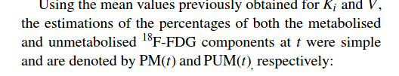
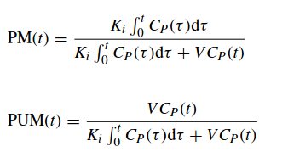
Le T80% a discriminant parameter
T80% : times required to reach 80 % of the amount of metabolised 18F-FDG
T80% is obtained by solving the equation: PM(t) = 0.8

Slide 7
Classification of hyperfixation with PET-Scan by calculation of T80
T80= 50 mn ( slow metabolism = benign)

Slide 8
T80= 20 mn (fast metabolization=malignant)

Slide 9
Use of speed of FDG metabolization (T80%)
to discriminate benign vs malignant lesions
T80% is discriminant !

Slide 10
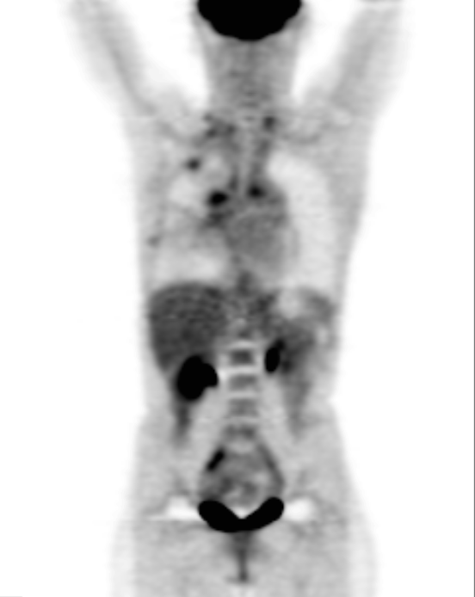
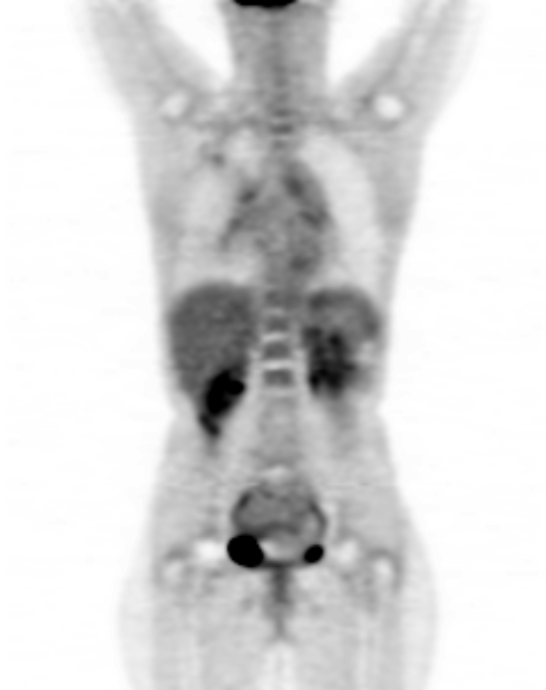


Early assessment of tumor response
Phase I
Anti-MEK
Cancer bronchique KRAS mut
Baseline
J15
Images AP-HM (Laurent Teissonier / Fabrice Barlesi)
Notes:
10
10

Slide 11
T80% could be early markers of relapse?
L. Padovani,…., D. Barbolosi. Br J Radiol 2016
Notes:
Si puo seguitare l’evoluzione del T80 e vedere che dopo la radioterapia c’e una recidiva

Slide 12


A good question !
Centre d’Essais Précoces en Cancérologie
de Marseille CEPCM CLIP2
Marseille - France
Notes:
12
12

Slide 13
The problem of metastases

Slide 14
2 questions remain open to prevent the therapeutic failure
Who to treat? After surgery, can we predict the emergence of metastases long before they are detectable by imaging?
How treat? What adjuvant treatment, adapted for each patient, would permit to avoid the recurrences?
Notes:
Due domande stanno aperte prima di diminuire il fallimento terapeutico, che tipo di trattamento adiuvante?

Slide 15
Infraclinical phase (hidden phase) duration T0
metastases
m, α
Gompertz Growth
a,b
Primary
Tumor
First cancer cell
t=0
m, α
metastases
Notes:
La domanda è di sapere se al momento della diagnosi è stato gia una diffusione, quanto ci sono metastasi occulte?

Slide 16
Tumoral Kinetic : some numbers
Smaller tumor detectable by scanner cells
cells = 1 gr,
1 mm³ contains about cells
Notes:
Kinetica tumorale in qualche numeri, a piu piccola tumore palpabile è vicina ‘circa) di 1 g per un cancaro del seno (per il cancaro del seno)

Slide 17

The first work (2009)

Slide 18
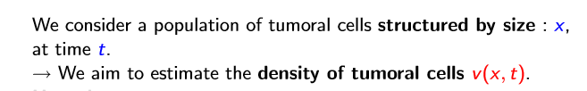
On établit alors l’équation de transport:
The proposed model for evolution of both number and size of metastatic sites
The EDP
With the limit condition
where
Notes:
non li preoccupare se non capisci le equazioni, le ho appena messe per situare dove si trova la modellazione

Slide 19
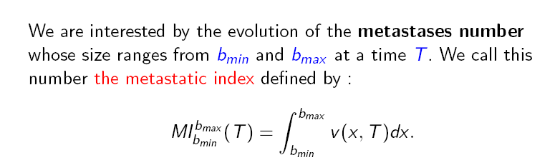
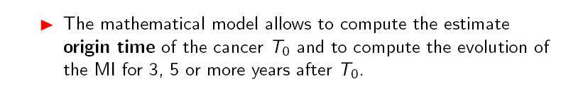
Metastatic index
Notes:
L'indice metastatico serve a calcolare le mestastasi composte di un numaro di cellule capito tra 1 e 20 celluli presente al tempo T; per esempio questo modelo permette di calcolare il numaro delle metastasi che sarano presente da qui 2 o 3 anni dopo la chirurgia, qualchesia le loro dimensione

Slide 20
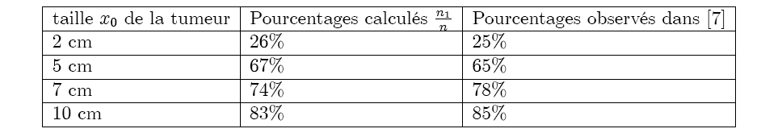
Un example in the breast cancer : Predictions vs observations
Size of primary tumor
Estimated percentage
Observed percentage
Koscielny S, Tubiana M, and al. (1984). Br J Cancer 49 : 709-15
Notes:
predizioni vs osservazioni predizioni versus osservazioni pubblicati per Tubiana che ha seguito le sue paziente durante 20 anni e ha osservato il numero di recidiva rispetto alla dimensione del tumore iniziale : questi dati sono state pubblicati da il radioterapico Maurice Tubiana che ha seguitato le sue paziente

Slide 21
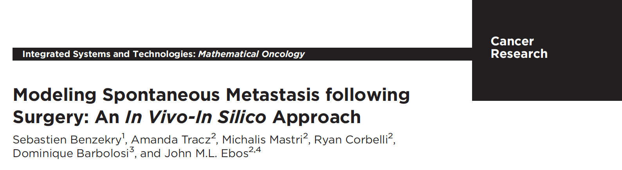
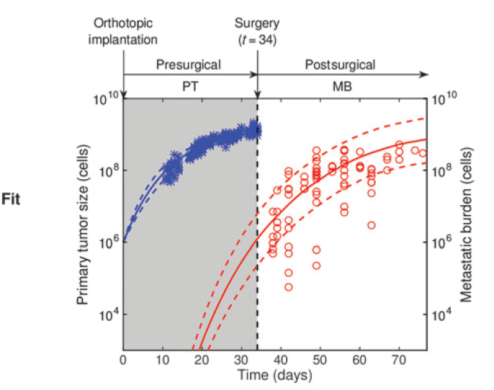
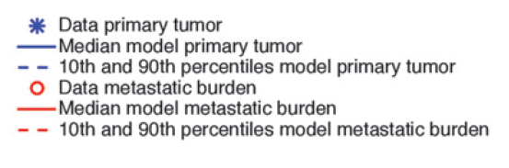
Modélisation des process métastatiques
Benzekry S et al, Cancer Res 2015
Multidisciplinary Oncology & Therapeutic Innovations
INSERM U911 – CRO2
Marseille - France

Slide 22
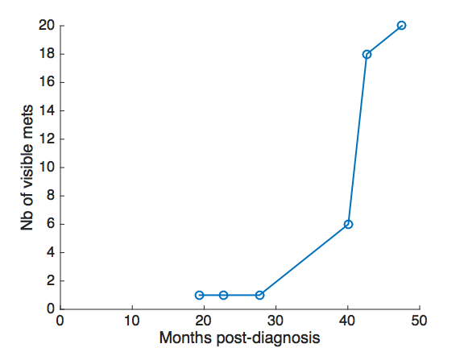
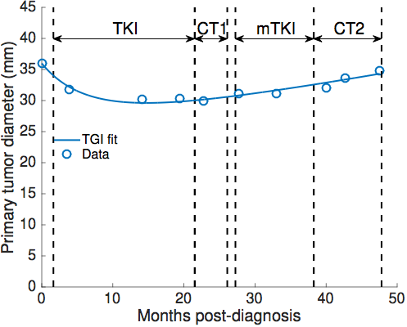

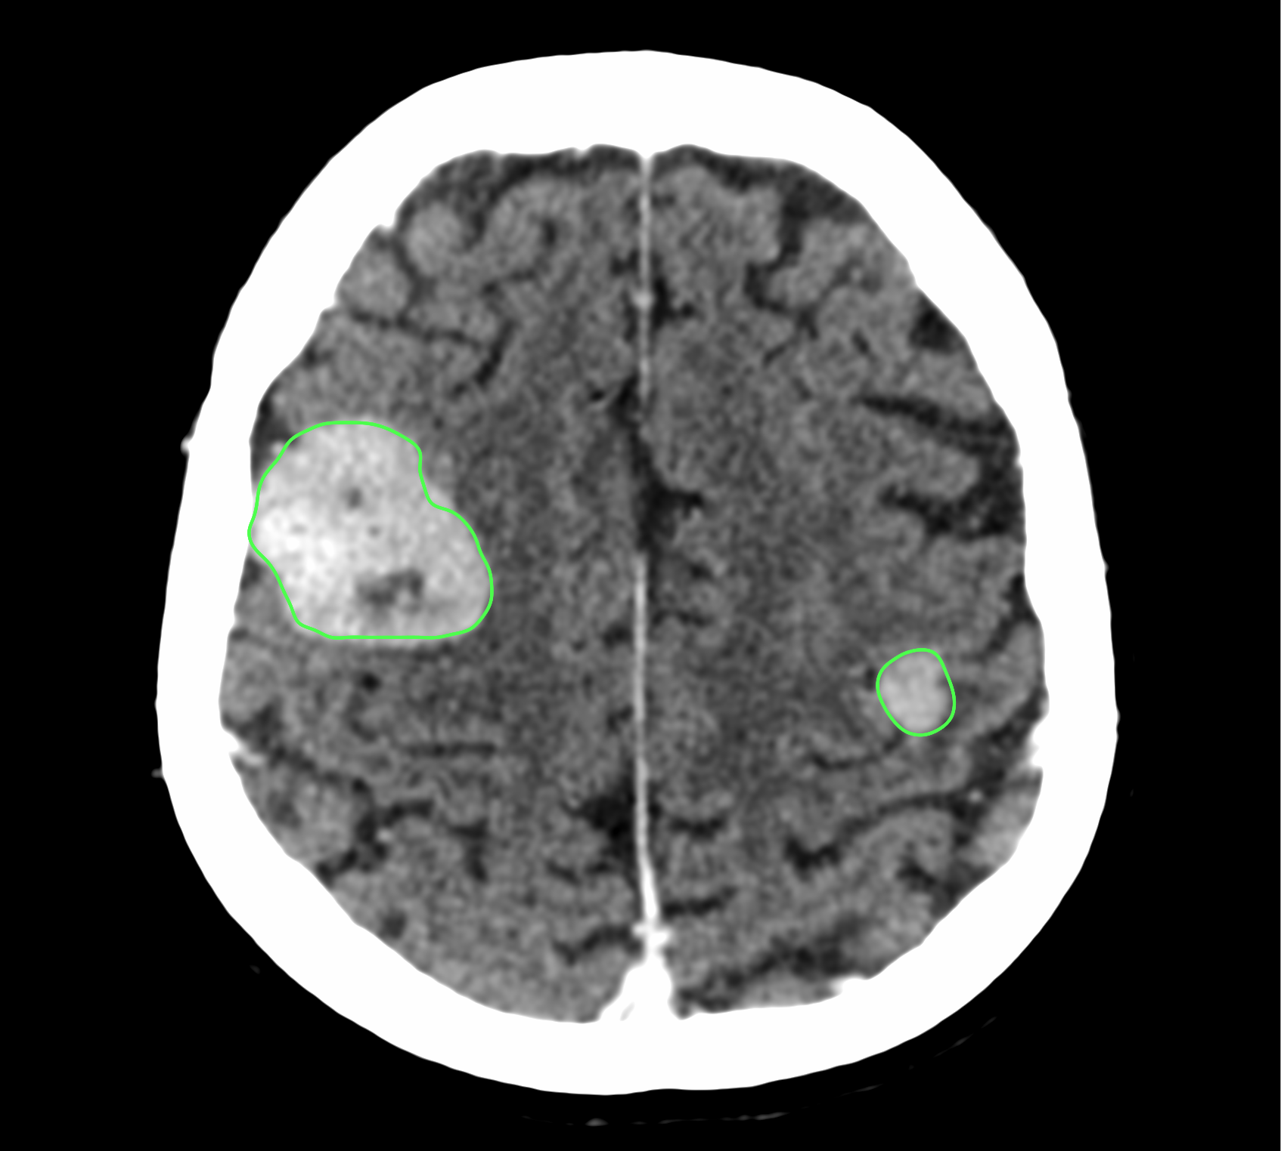
Data of a NSCLC patient with brain mets
Primary tumor size
Metastases size
Number of visible mets
Lung CT
Brain CT scan
Institut Bergonié, Bordeaux, FR

Slide 23
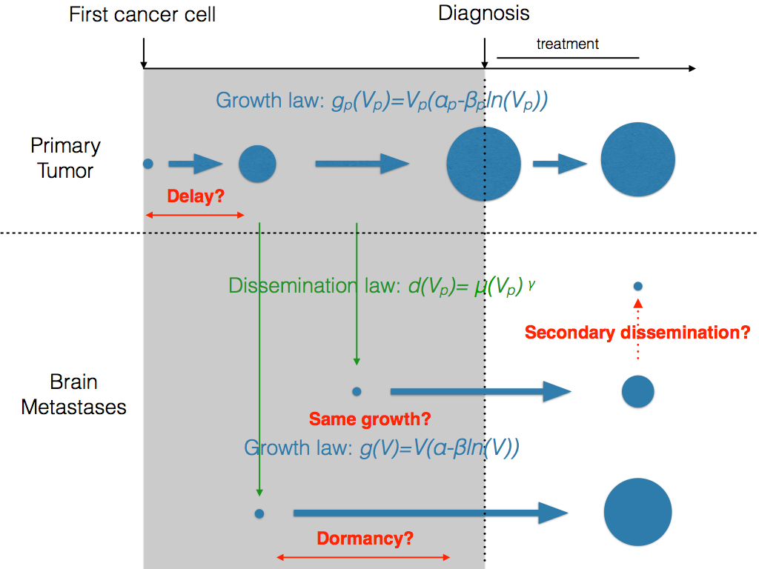

Slide 24
The model with dormancy could describe best the data
Objective function
Dormancy estimated to 133 days ± 4.2%
Model
Data
Bilous et al. (Benzekry), biorXiv, 2018

Slide 25
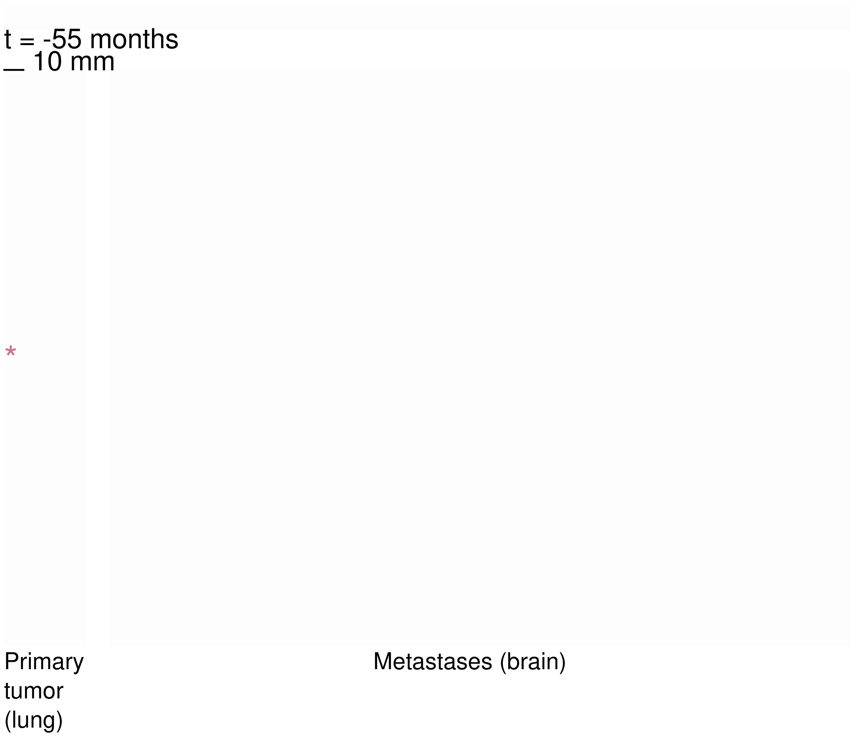
Bilous et al. (Benzekry), biorXiv, 2018

Slide 26
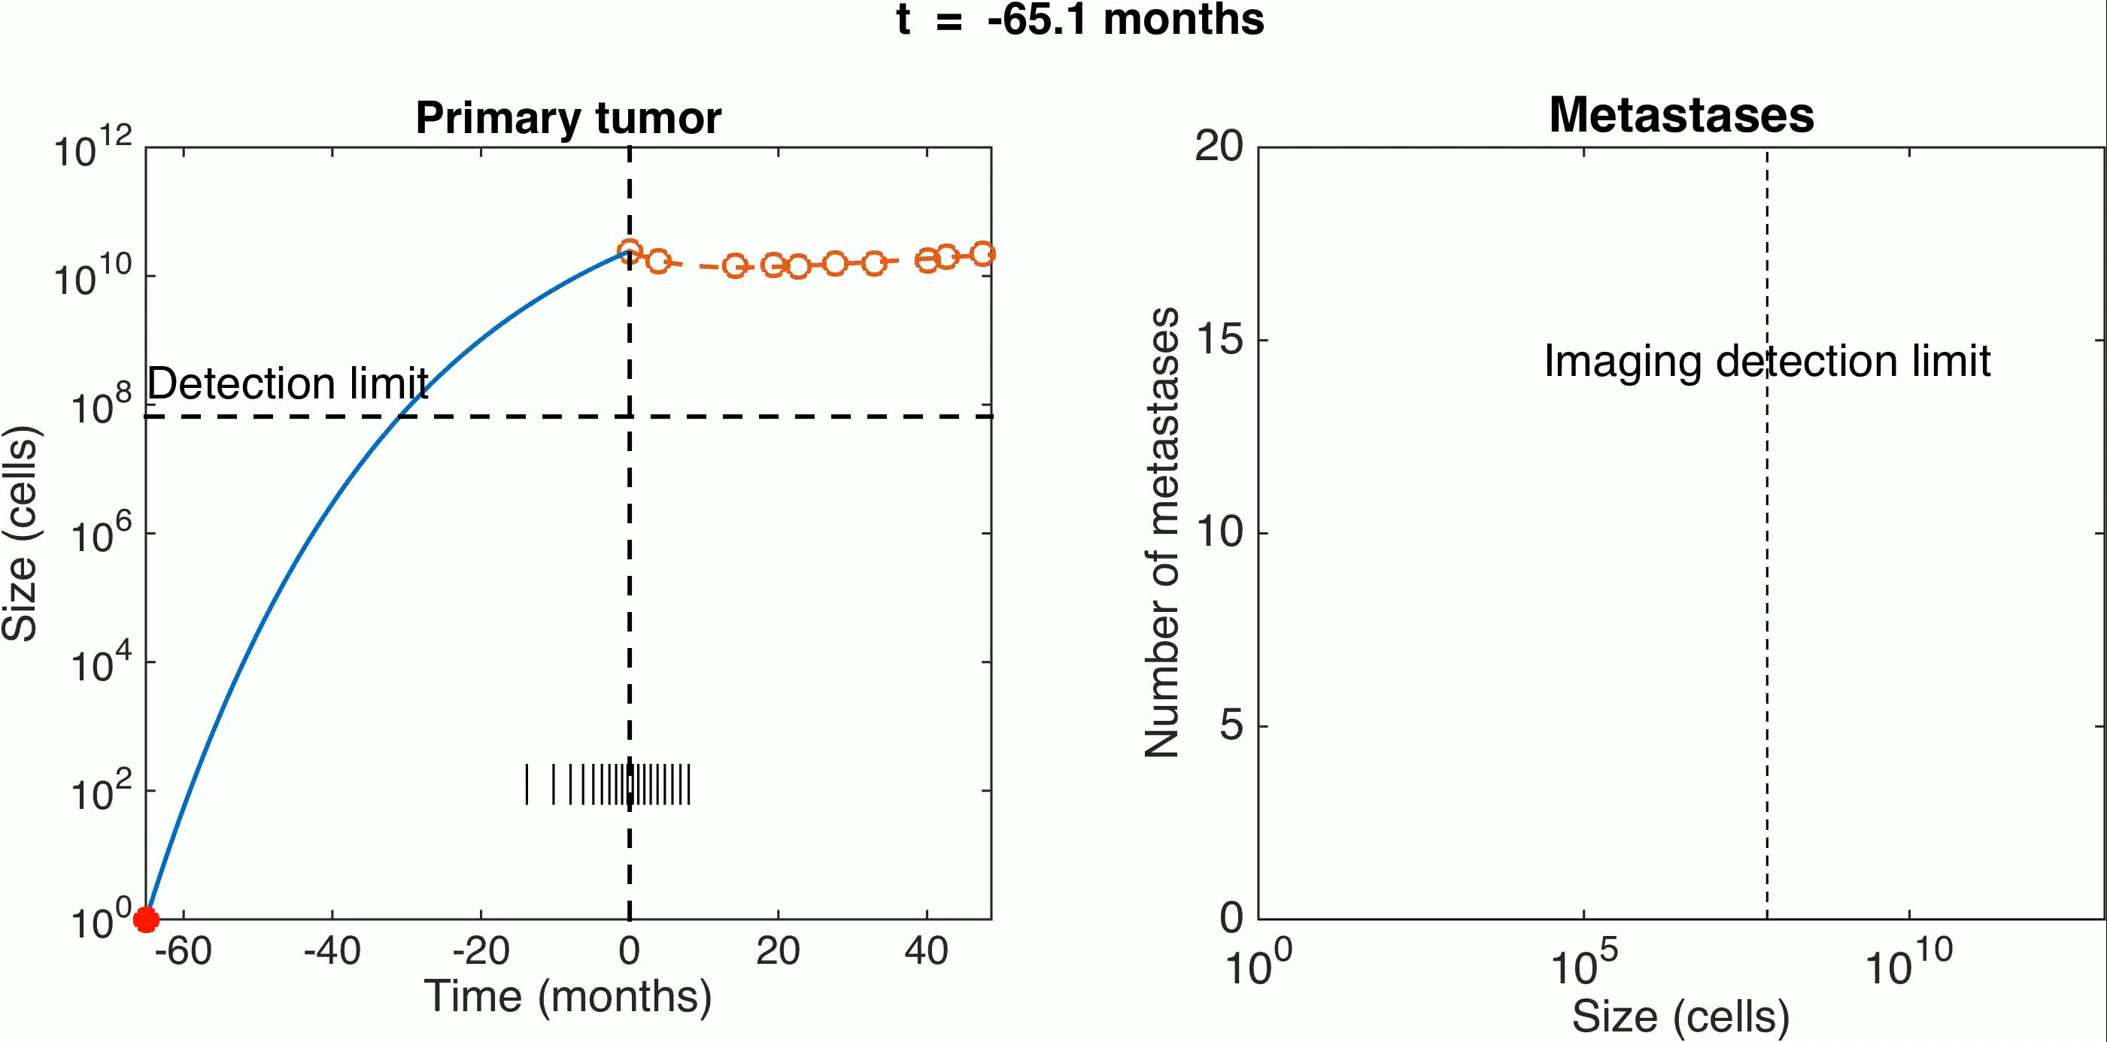
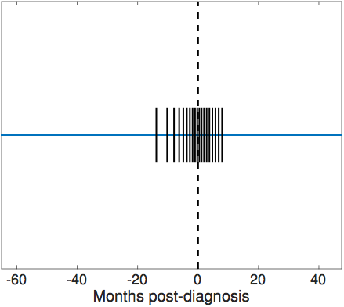
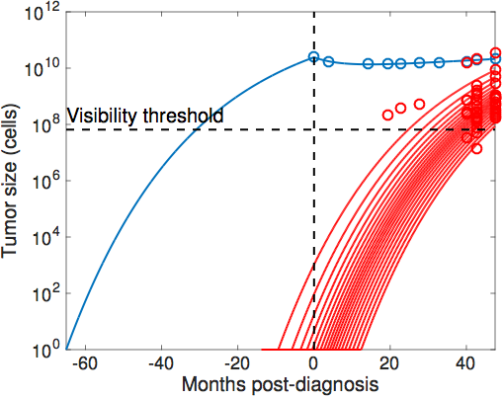

Slide 27

Fake News
Facts
☑ efficacy only in melanoma, lung, head&neck and kidney cancers
☑ sustained response in about 20% of patients (in monotherapy)

Slide 28
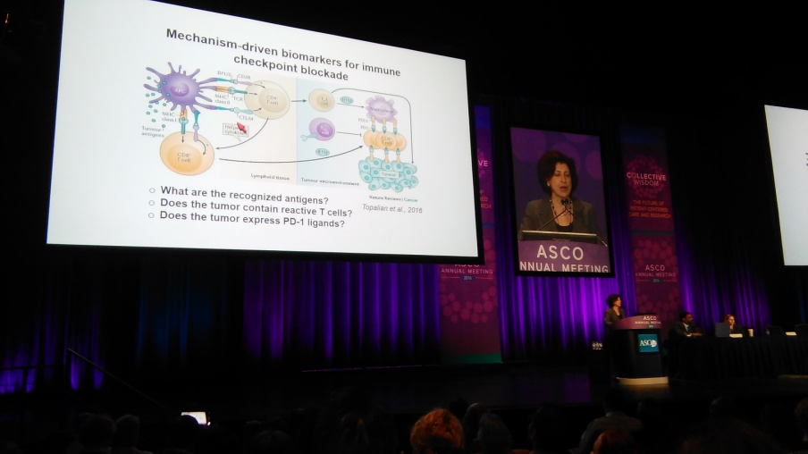

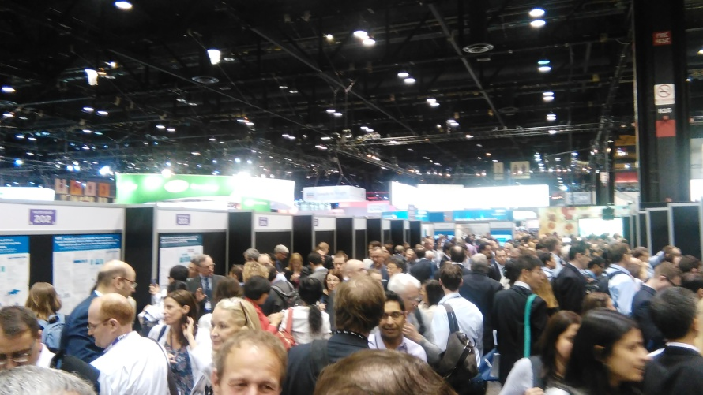
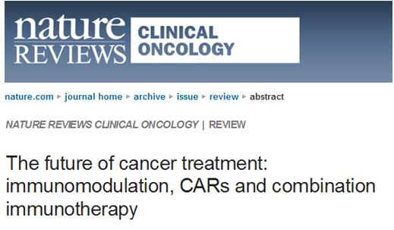
Susan Topalian, MD. ASCO , June 2016

Slide 29
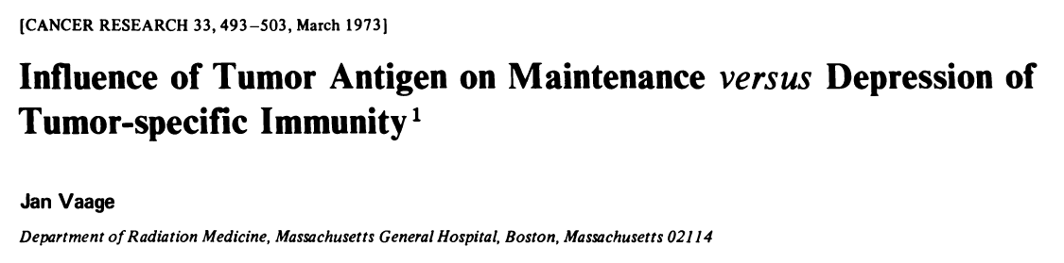
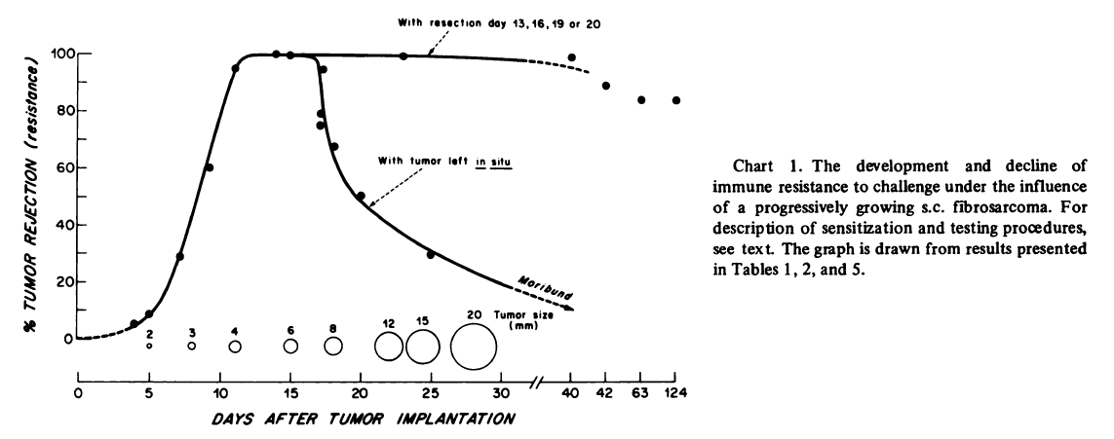
Metastatic index could be a predictive factor of response to the immunotherapy?
Notes:
Possiamo pensare che ua grossa massa metastatica sarà un cattivo punto per la risposta all’immunoterapia? Dunque sarebbe interessante prima di ridurre questa massa per chemoterapia e dopu sosmiistrare immunoterapia

Slide 30
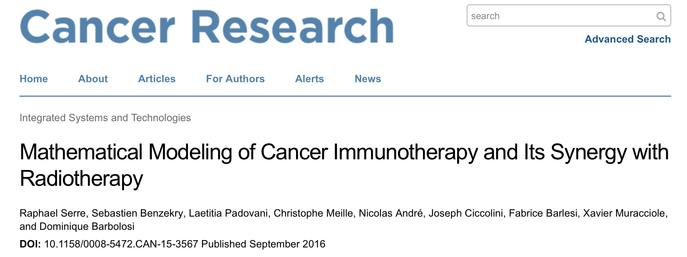
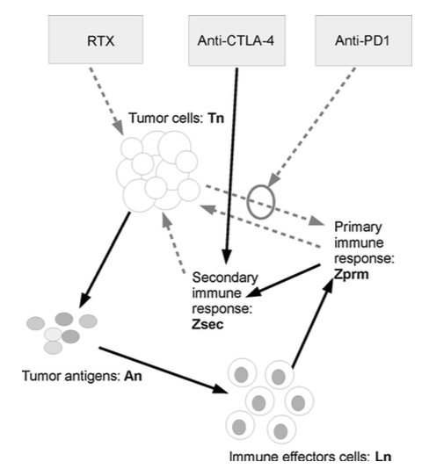
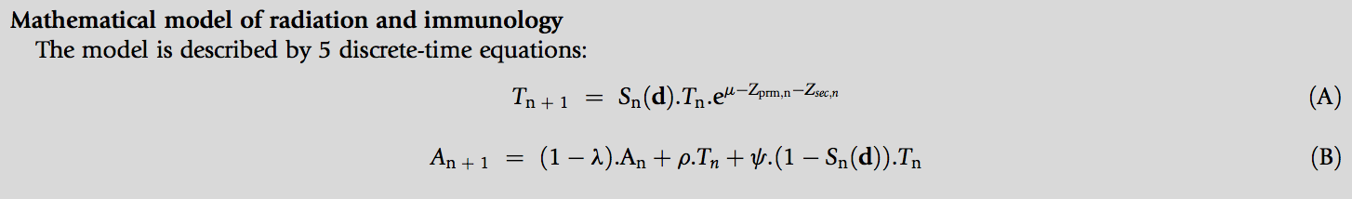

Notes:
Se certi sono interessati, possonno andare a vedre questa pubblicazioe dove abbiamo costruito unna modellisazione per trovare le combinazione traradioterapia e immunoterapia che prodocuno una sinergia massima

Slide 31
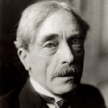
Take-Home Message
« Everything simple is false, everything complex is unusable »
Paul Valéry

Slide 32
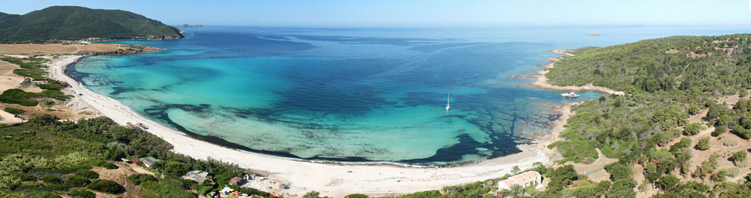
Grazie per la vostra attenzione.

Slide 33
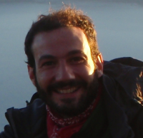
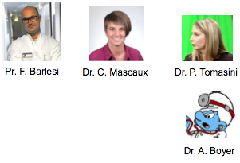
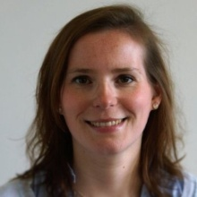
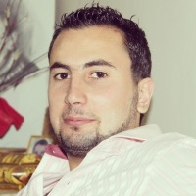
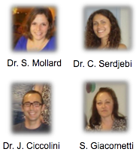
Acknowledgments
Modeling & Simulation
Translational/Bedside - Lung cancer
Dr. S. Benzekry
Dr. R. Serre
Dr. C. Meille
Pr. N. André
Pr. D. Taieb
Dr. L. Padovani
Dr. X, Muracciole
Dr. DC Imbs
Dr. R. El Cheikh
Translational/Bench

